Slide 1
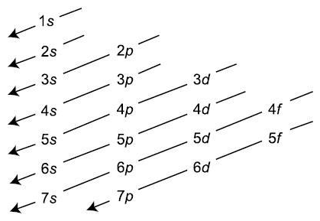
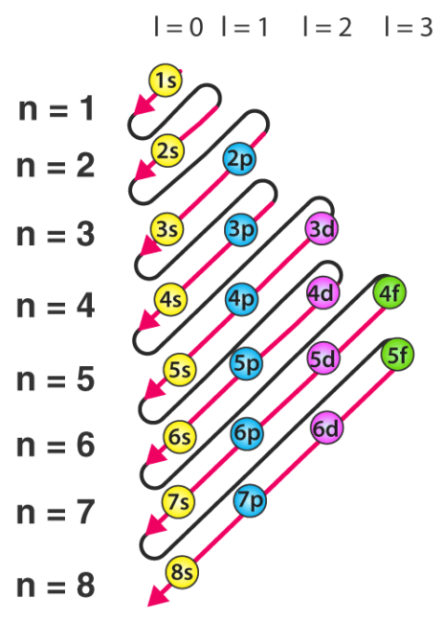
Výstavbový princip
výsledné pořadí AO:
1s, 2s, 2p, 3s, 3p, 4s, 3d, 4p, 5s, 4d, 5p, 6s, 4f...

Slide 4
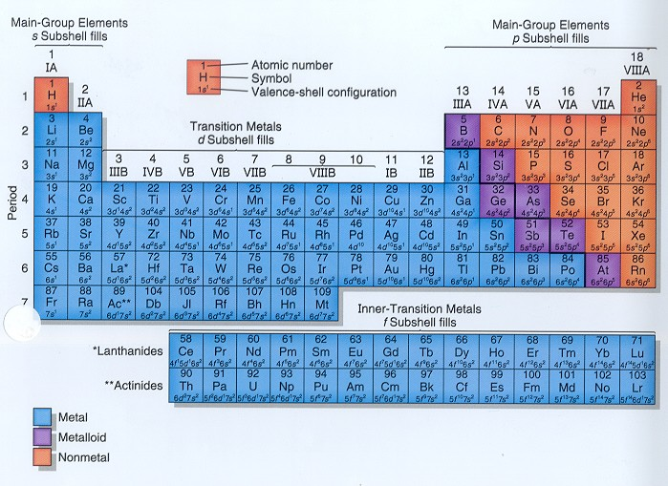

Slide 5
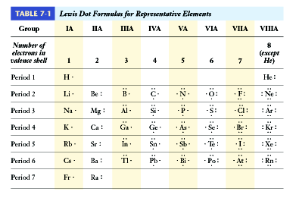
Počet elektronů ve valenční sféře

Slide 6
Odvoďte elektronovou konfiguraci atomu C.
₆C: [He]2s²2p²
Odvoďte elektronovou konfiguraci atomu Cl.
₁₇Cl: [Ne]3s²3p⁵
Odvoďte elektronovou konfiguraci atomu Ca.
₂₀Ca: [Ar]4s²
Odvoďte elektronovou konfiguraci atomu Mn.
₂₅Mn: [Ar]4s²3d⁵
Odvoďte elektronovou konfiguraci atomu Na.
₁₁Na: [Ne]3s¹
Odvoďte elektronovou konfiguraci atomu P.
₁₅P: [Ne]3s²3p³

Slide 7
Odvoďte elektronovou konfiguraci atomu Sr.
₃₈Sr: [Kr]5s²
Odvoďte elektronovou konfiguraci atomu Ti.
₂₂Ti: [Ar]4s²3d²
Od atomu Ca (Z = 20) je energie v orbitalech 3d vyšší než v 4s.
Odvoďte elektronovou konfiguraci atomu As.
₃₃As: [Ar]4s²3d¹⁰4p³
Odvoďte elektronovou konfiguraci atomu Cr.
₂₄Cr: [Ar]4s¹3d⁵
Výjimka z výstavbového principu, 3d orbital je z poloviny zaplněný.
Odvoďte elektronovou konfiguraci atomu W.
₇₄W: [Xe]4f¹⁴6s²5d⁴

Slide 8
Odvoďte elektronovou konfiguraci atomu Br.
₃₅Br: [Ar]4s²4p⁵
Kterému prvku patří konfigurace 1s²2s²2p⁶ 3s¹?
₁₁Na
Odvoďte elektronovou konfiguraci atomu S.
₁₆S: [Ne]3s²3p⁴
Odvoďte elektronovou konfiguraci iontu Ca²⁺.
₂₀Ca: [Ar]4s²
₂₀Ca²⁺: [Ar]4s⁰ = [Ar]
Odvoďte elektronovou konfiguraci iontu O²⁻.
O: [He]2s²2p⁴
O²⁻: [He]2s²2p⁶ = [Ne]

Slide 9
Odvoďte elektronovou konfiguraci iontu Br⁻.
Br: [Ar]4s²4p⁵
Br⁻: [Ar]4s²4p⁶ = [Kr]
Odvoďte elektronovou konfiguraci iontu Zn²⁺.
Zn: [Ar] 3d¹⁰4s²
Zn²⁺: [Ar] 3d¹⁰4s⁰
Odvoďte elektronovou konfiguraci iontu Ni²⁺.
Ni: [Ar] 3d¹⁰4s⁰
Ni²⁺: [Ar] 3d⁸4s⁰
Odvoďte elektronovou konfiguraci iontu Cu²⁺.
Cu: [Ar] 3d¹⁰4s¹
Cu²⁺: [Ar] 3d⁹4s⁰
Odvoďte elektronovou konfiguraci iontu 3+ a 5+ prvku s atomovým číslem 33.
As: [Ar]4s²3d¹⁰4p³
As³⁺: [Ar]4s²3d¹⁰4p⁰
As⁵⁺: [Ar]4s²3d⁸4p⁰

Slide 10
Které atomy mají zaplněny vnější orbitaly následujícím způsobem:
3p⁵
Cl
3d²4s²
Ti
3d⁷4s²
Co
4p³
As
4d¹⁰5s²
Cd
Určete ve které periodě a které skupině je prvek s atomovým číslem 74.
W, 6. perioda, VI. vedlejší skupina
Určete ve které periodě a které skupině je prvek s elektronovou konfigurací 1s²2s²2p⁶ 3s²3p⁶ 4s².
Ca, 4. perioda, II. hlavní skupina
Určete ve které periodě a které skupině je prvek s elektronovou konfigurací [Kr]4d¹⁰5s²5p².
Sn, 5. perioda, IV. hlavní skupina

Slide 11
Kolik elektronů obsahují tyto ionty?
K⁺
18
O²⁻
10
Mg²⁺
10
Které z částic mají stejnou elektronovou konfiguraci?
O²⁻
10 e⁻
Na⁺
10 e⁻
K⁺
10 e⁻, 1s²2s²2p⁶
18 e⁻
F⁻
10 e⁻
Ne
10 e⁻
Napište elektronovou konfiguraci atomu prvku, který se nachází
ve 3. periodě, v I.A skupině
Na: [Ne]3s¹

Slide 12
Napište elektronovou konfiguraci atomu prvku, který se nachází
ve 2. periodě, v VI.A skupině
O: [He]2s²2p⁴
ve 4. periodě, v III.B skupině
Sc: [Ar]4s²3d¹
ve 3. periodě, v V.A skupině
P: [Ne]3s²3p³
Ve které skupině a periodě se nachází prvek s elektronovou konfigurací
1s²2s²2p⁶ 3s²3p⁴
S, ve 3. periodě, v VI.A skupině
1s²2s²2p⁶ 3s²3p⁶ 4s²
Ca, ve 4. periodě, v II.A skupině
1s²2s²2p³
N, ve 2. periodě, v V.A skupině
1s²2s²2p⁶ 3s²3p⁶
Ar, ve 3. periodě, v VI.A skupině
1s²2s²2p⁶ 3s²3p⁶ 4s²3d⁵
Mn, ve 4. periodě, v VII.B skupině

Slide 13
Atomové číslo prvku je 17. Napište jeho elektronovou konfiguraci a určete jeho pozici v periodické tabulce.
₁₇Cl [Ne] 3s² 3p⁵ 3. perioda, VI.A skupina
Soubor kvantových čísel pro nepárový elektron prvku s atomovým číslem 84 je
(a) N = 6 , I = 1 , m = 1 , s = + -1/2
(b) N = 5 , l = 3 , m = 0 , s = +-1/2
(c) N = 6 , l = 0 , m = 0 , s = +-1/2
(d) N = 6 , l = 3 , m = 2 , s = +-1/2
(a) ₈₄Po
Z daných souborů kvantových čísel posledního elektronu
A: n = 2 , l = 1 , m = 0 , +-1
B: n = 4 , l = 0 , m = 0
C: n = 5 , l = 2 , m = +-2
D: n = 6 , l = 3 , m = 0
určete, který z prvků je nekov.
A: ₅B
Notes:
(a) N = 6 , l = 1 , m = + -1 , ms = +-1/2
Correct option (d) A

Slide 14
Prvek X patří do skupiny 16 a do 5. periody. Jeho atomové číslo je
(a) 34
(b) 50
(c) 52
(d) 85
(c) ₅₂Te
Prvek s atomovým číslem 44 patří do
(a) d-bloku
(b) p-bloku
(c) s-bloku
(d) f-bloku
(a) ₄₄Ru
Pozice prvku s atomovým číslem 114 v periodické tabulce je
(a) perioda 6, skupina 14
(b) perioda 6, skupina 16
(c) perioda 5, skupina 18
(d) perioda 7, skupina 14
(d) ₁₁₄Fl

Slide 15
Prvek B zaujímá pozici ve 3. periodě a 16. skupině. Prvek C zaujímá pozici ve 4. periodě a 3. skupině. Molekulový vzorec sloučeniny tvořené těmito dvěma prvky je (a) B₃C₂
(b) C₂B₃
(c) CB₂
(d) B₂C
(b) Sc₂S₃
Elektronová konfigurace iontu M³⁺ je [Kr] 4d¹⁰. Jeho pozice v periodické tabulce je (a) perioda 4, skupina 8
(b) perioda 5, skupina 13
(c) perioda 4, skupina 18
(d) perioda 5, skupina 16
(b) In³⁺
Atomové číslo prvku je 16. Napište jeho elektronovou konfiguraci a určete jeho pozici v periodické tabulce.
₁₆S [Ne] 3s² 3p⁴ 3. perioda, VI.A skupina
Notes:
The electronic configuration of the element is 1s², 2s², 2p⁶, 3s², 3p⁵ The element belongs to 'p' block and is placed in third period and 17th group of the periodic table.

Slide 16
Celkový počet elektronů ve valenčních orbitalech prvků
A: 2
B: 1
C: 4
D: 6.
Který z těchto prvků patří mezi chalkogeny?
D
Prvky A, B, C, D a E mají elektronové konfigurace:
A = 1s² 2s² 2p¹
B = 1s² 2s² 2p⁶ 3s² 3p¹
C = 1s² 2s² 2p⁶ 3s² 3p³
D = 1s² 2s² 2p⁶ 3s² 3p⁵
E = 1s² 2s² 2p⁶ 3s² 3p⁶ 4s².
Které prvky patří do stejné skupiny?
A a B
Které prvky mají 5 elektronů ve valenční sféře?
Prvky V. A skupiny
Notes:
The molecular formula of compound formed between B & C is C₂B₃

Slide 17
Celkový počet elektronů ve valenčních orbitalech prvků A, B, C a D je 2, 1, 4 a 6. Mezi chalkogeny z těchto prvků patří
(a) B
(b) C
(c) D
(d) A
c) D
Prvky A, B, C, D a E mají elektronové konfigurace:
A = 1s² 2s² 2p¹
B = 1s² 2s² 2p⁵ 3s² 3p¹
C = 1s² 2s² 2p⁶ 3s² 3p³
D = 1s² 2s² 2p⁶ 3s² 3p⁵
E = 1s² 2s² 2p⁶ 3s² 3p⁶ 4s².
Které prvky patří do stejné skupiny?
A (₅B) a B (₁₃Al)
Prvek s atomovým číslem 19 bude nejochotněji reagovat s prvkem jehož atomové číslo je (a) 18 (b) 21 (c) 20 (d) 17
d) ₁₇Cl
Notes:
The molecular formula of compound formed between B & C is C₂B₃

Slide 18
Které z uvedených částic jsou izoelektronové?
(i) Ne
(ii) Cl⁻
(iii) Ca²⁺
(iv) Rb
(ii) Cl⁻ a (iii) Ca²⁺
Které z uvedených částic jsou izoelektronové? Be²⁺, F⁻, Fe²⁺, N³⁻, He, S²⁻ , Co³⁺, Ar
Be²⁺ a He
F⁻ a N³⁻
S²⁻ a Ar
Co³⁺ a Fe²⁺
Jmenujte 4 příklady částic isoelektronových s Ca²⁺.
Ar, K⁺,Cl⁻, S²⁻
Notes:
The molecular formula of compound formed between B & C is C₂B₃

Slide 19
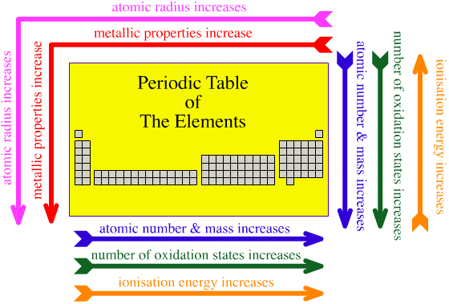

Slide 20
Prvky X, Y a Z mají 2, 3 a 4 elektrony ve valenčních orbitalech. Z nich nejvíce bazický oxid tvoří prvek
(a) X
(b) Y
(c) Z
(d) žádný z nich
(a) X
Který z oxidů CuO, MgO, Al₂O₃ a K₂O je nejvíce bazický
(a) K₂O
(b) MgO
(c) CuO
(d) Al₂O₃
(a) K₂O
Uspořádejte následující prvky B, Al, Mg a K podle rostoucího kovového charakteru.
K > Mg > Al > B

Slide 21
Uspořádejte následující prvky Si, Be, Mg, Na a P podle rostoucího kovového charakteru.
Na > Mg > Be > Si > P
Uspořádejte následující prvky B, C, Si, N a F podle rostoucího nekovového charakteru.
F > N > C > Si ≥ B > F
Z prvků s atomovým číslem 9, 12 a 36 vyberte prvek, který je
výrazně elektronegativní,
inertní plyn,
výrazně elektropozitivní.
₉F
₃₆Kr
₁₂Mg
Vyberte částici s nejmenším poloměrem:
O
O⁻
O²⁻
a) O

Slide 22
Uspořádejte částice podle rostoucí ionizační energie :
(a) K, Cl a Ar,
(b) Na, Mg a Al
(c) C a N
K < Cl < Ar
Na < Mg < Al
C < N
Pořadí prvků podle rostoucí ionizační energie K, Ca a Ba je
(a) K > Ca > Ba
(b) Ca > Ba > K
(c) Ba > K > Ca
(d) K > Ba > Ca
(b) Ca > Ba > K
Vyberte částici s nejmenším poloměrem :
K⁺
Sr²⁺
Ar
(b) Sr²⁺
Která z částic Mg, Mg²⁺, Al, Al³⁺ má (a) nejmenší a (b) největší poloměr?
Al³⁺
Mg

Slide 23
Z prvků 3. periody Na - Ar vyberte prvek:
s nejvyšší první ionizační energií,
s největším atomovým poloměrem,
který je nejvíce reaktivní nekov,
který je nejvíce reaktivní kov
Ar
Na
Cl
Na
Který z prvků Li, Na, K, Rb, Cs má nejnižší ionizační energii?
Cs
Reaktivita u prvků 1. skupiny roste v pořadí Li < Na < K < Rb, zatímco u prvků 17. skupiny v pořadí F > Cl > Br > I. Vysvětlete.
Uspořádejte halogeny podle
velikosti atomu
oxidačních schopností
(a) I > Br > Cl > F
(b) F > Cl > Br > I

Slide 24
Proč je HCI polární a Cl₂ nepolární?
AlCl₃ je kovalentní, zatímco AlF₃ je iontová sloučenina. Proč ?
Která z následujících sloučenin má iontový charakter ?
(a) CH₄
(b) SiCl₄
(c) BF₃
(d) MgCl₂
(d) MgCl₂
Uspořádejte sloučeniny LiCl, LiBr a Lil podle rostoucího iontového charakteru.
LiCl > LiBr > Lil
Uspořádejte sloučeniny LiCl, NaCl a KCl podle rostoucího iontového charakteru.
KCl > NaCl > LiCl

Slide 25
Uspořádejte molekuly LiF, K₂O, N₂, SO₂ a CIF₃ podle rostoucího iontového charakteru.
K₂O > LiCl > SO₂ > CIF₃ > N₂
Uspořádejte sloučeniny NaCl, MgCl₂, AlCl₃ podle rostoucího kovalentního charakteru.
AlCl₃ > MgCl₂ > NaCl
Uspořádejte látky
MgO, SrO, K₂O, NiO, Cs₂O podle rostoucího bazického charakteru
CCl₄, MgCI₂, AlCl₃, PCl₅, SiCl₄ podle rostoucího sklonu k hydrolýze
(i) Cs₂O > K₂O > SrO > MgO > NiO
(ii) CCl₄ < MgCI₂ < AlCl₃ < SiCl₄ < PCl₅
Která z následujících molekul obsahuje zároveň polární i nepolární kovalentní vazbu ?
(a) NH₄Cl
(b) CCl₄
(c) H₂O₂
(d) HCN
(c) H₂O₂

Slide 26
Která z následujících sloučenin NH₃, PH₃, H₂O and H₂S má (a) nejslabší a (b) nejsilnější vodíkovou vazbu.
PH₃
H₂O
Proč má molekula BeH₂ nulový dipól, přestože je vazba Be-H polární?

